Slide 1
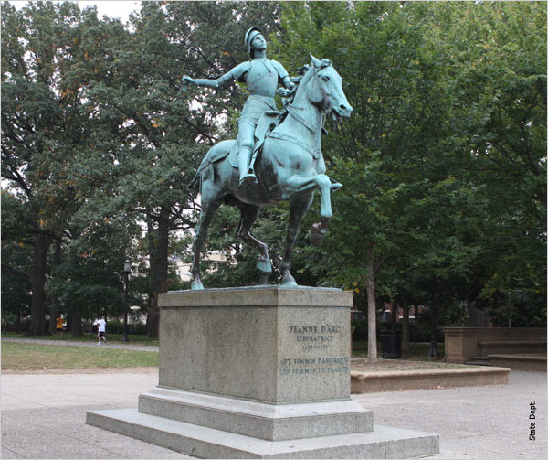
La Heroína
Juana de Arco

Slide 2
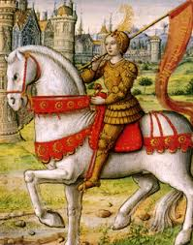
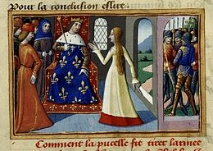
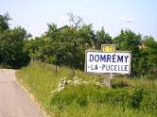
Su Historia
Convenció al rey Carlos VII de que expulsara a los ingleses de Francia y éste le dio un ejército.
Juana de Arco fue una heroína militar
Nació en 1412 en Domrémy, un pequeño poblado situado en el departamento de los Vosgos y murió en 1431.

Slide 3
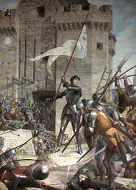
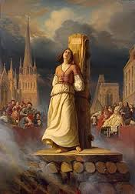
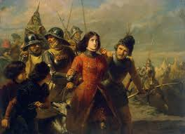
Entonces, con 17 años, se encuentra a la cabeza del ejército francés e hizo huir a los ingleses de la ciudad de Orleans.
Los clérigos la condenaron por herejía y fue quemada viva el 30 de mayo de 1431 en Rouen en Francia.
Pero, Juana fue capturada por los borgoñones y entregada a los ingleses.
Estas campañas cambiaron el curso de la guerra de los Cien Años.

Slide 4
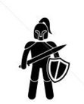
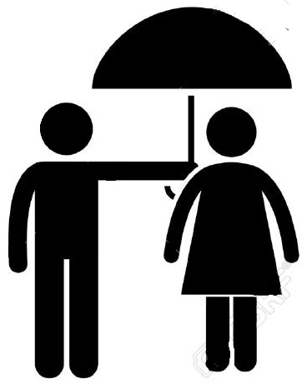
Las Cualidades de un Héroe
...valiente...
...altruista...
Un héroe debe tener muchas cualidades como ser fuerte...
...pacífico, solidario...
... humilde, simpático, listo et debe ser un modelo para la gente.

Slide 5
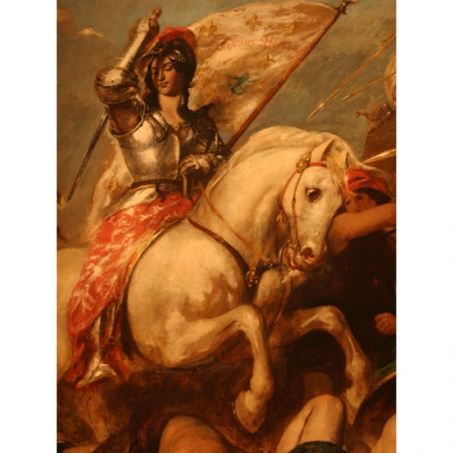
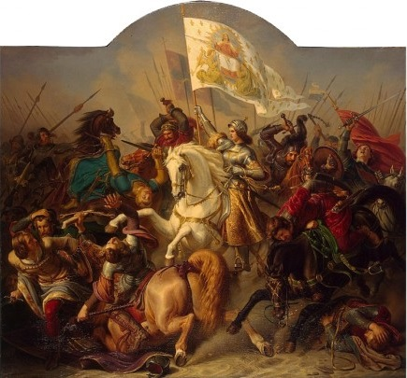
Cualidades de Juana de Arco
Juana de Arco es una heroína. Fue una mujer muy fuerte porque fue una de las primeras mujeres en entrar en batalla.
Fue también una mujer valiente porque protegió a su país poniendo en peligro su vida, por lo tanto, fue solidaria de su país y fue también altruista.
Para acabar, Juana de Arco fue y es admirada. Es uno de los personajes más conocido de la Edad Media francesa por sus acciones.

Slide 6
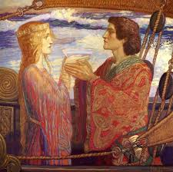
El Mito de Tristán e Isolda

Slide 7
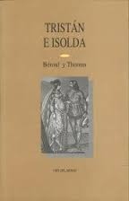
Presentación
La primera obra publicada fue escrita en el siglo XII por Beroul, un poeta de origen francés.

Slide 8
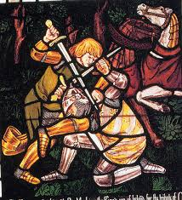
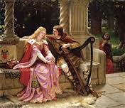
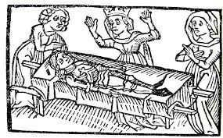
La Historia
Después de haber sido derrotado durante un combate contra un gigante, el caballero Tristan se va al mar.
le promete enseñarle la música a su hija Isolda.
Su barca llega a Irlanda y despuès de haber sido acogido por la reina país,

Slide 9
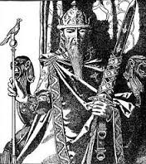
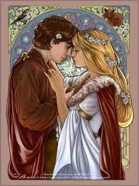
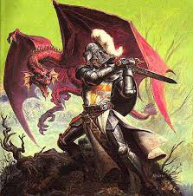
Pero, cuando Tristán lleva a Isolda para casarse con el rey, ambos beben un elixir de amor. Cuando el Rey descubre su amor, los amantes se van del castillo. Pero Isolda vuelve al castillo y Tristán es exiliado.
De regreso a su país, su rey le envió a buscar a la mujer mas guapa en el mundo con la ayuda de cabellos.
Tristán reconoce lo cabellos de Isolda pero pasó a Irlanda y luchó contra un dragón. Envenenado, se desploma y es encontrado por Isolda.

Slide 10
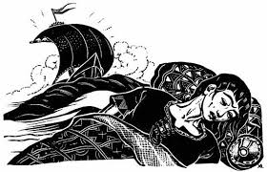
Pero durante otra lucha, es herido de nuevo. Pide a su cuñado que vaya a buscar a Isolda para salvarlo.
Pero su mujer celosa, le hace creer se niega a venir y Tristan muere de pena, seguido por Isolda.

Slide 11
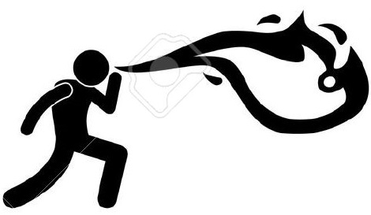
Un Mito
Podemos decir que esta historia es un mito porque hay muchos elementos sobrenaturales como el gigante o el dragón y es una historia que explica el aspecto fundamental del amor entre los dos personajes.
También, el origen de este mito es incierto pero pensamos que explicaría las relaciones entre los diferentes pueblos celtas. Pue es inspirado por una historia verdad que ha sido modificada con el tiempo.

Slide 12
Fin

